Slide 1
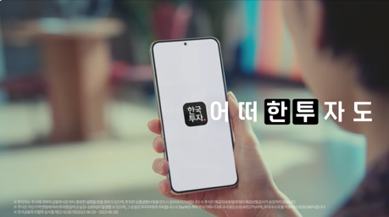
TOP 6. 한국투자증권
HTS, MTS ★★★★
국내 수수료 ★★★★★
해외 수수료 ★★★
환전 수수료 ★★★
이벤트혜택 ★★★★
거래가능 시장 ★★★
이벤트 알아보기.
1. 중개형ISA 이벤트
기간 : 2022년 1월 1일(토) ~12월 31일 (토)
대상 : 중개형ISA 개설 고객
국내 주식 매매수수료 평생우대 주식 : 0.0036396% 펀드 : 0.0042087%
중개형ISA는 종합관리 계좌로 국내 상장 주식부터 다양한 금융상품을 한 계좌에서 통합 관리하여 절세효과까지 누릴 수 있는 계좌입니다. 수익과 손실을 합산(손익통산)한 순이익에 과세. 계좌내 개별 금융상품의 과세 대상 손실을 이익에서 차감하여 세금 줄이는데 효과적이라고 합니다.

Slide 2
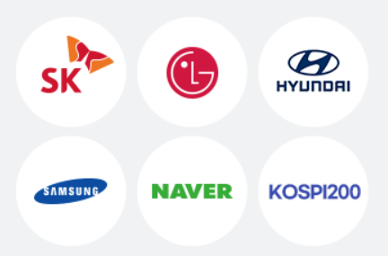
2. 신규개설 이벤트
기간 : 2022년 7월 1일(금) ~8월 31일 (수)
대상 : 한국투자증권 주식계좌 최초 신규 고객
뱅키스 계좌 한정(영업점 계좌 제외)
이벤트 신청 및 마케팅 동의필수
혜택1. 개설만해도 국내 대표기업 KOSPI 200 1주 100% 지급 * KOSPI 200종목 중 추첨 지급 *추첨일 제외 3영업일 후 지급
혜택2. 국내주식 평생우대! 온라인 거래 수수료 * 거래대금 100만원당 36원 부과 * 온라인 우대 수수료율 (0.0036396%)
혜택3. 개설하고 국내주식 거래하면 구간별 최대 10만원 지급 * 신규계좌 거래이벤트 별도 신청 필수

Slide 3
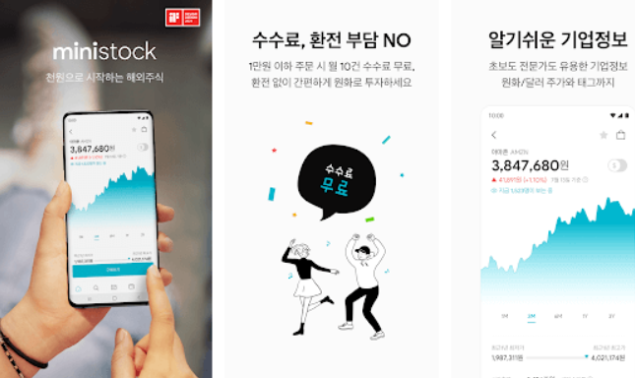
3. 해외 주식 이벤트
해외주식 거래 수수료는 0.1%에 환전 수수료 80%로 조금 아쉬운 수준 입니다. 하지만 해외 주식 기본 수수료 자체는 가장 저렴한 0.20% 입니다. 이벤트 혜택이 끝나고 나면 가장 저렴한 수수료입니다.
처음 증권사를 선택할 때 중요하게 봐야 하는 이벤트 중심으로 소개를 해보았는데 한국투자증권을 봤을 땐 수수료는 0.0036%로 비교적 저렴한 편에 속하며 신규 개설 이벤트 쪽에 힘을 많이 실은 듯한 느낌을 받았습니다.
개설만 해도 코스피 종목 1주 지급뿐만 아니라 현금 혜택까지 적지 않은 혜택을 주고 있는 것을 볼 수 있으며 이벤트 유의사항을 살펴보면 마케팅 동의가 필수이고, 타 플랫폼을 통한 제휴 이벤트와는 중복이 안된다고 합니다. 유의사항 잘 살펴보시고 참고하시면 좋을 거 같습니다.

Slide 4
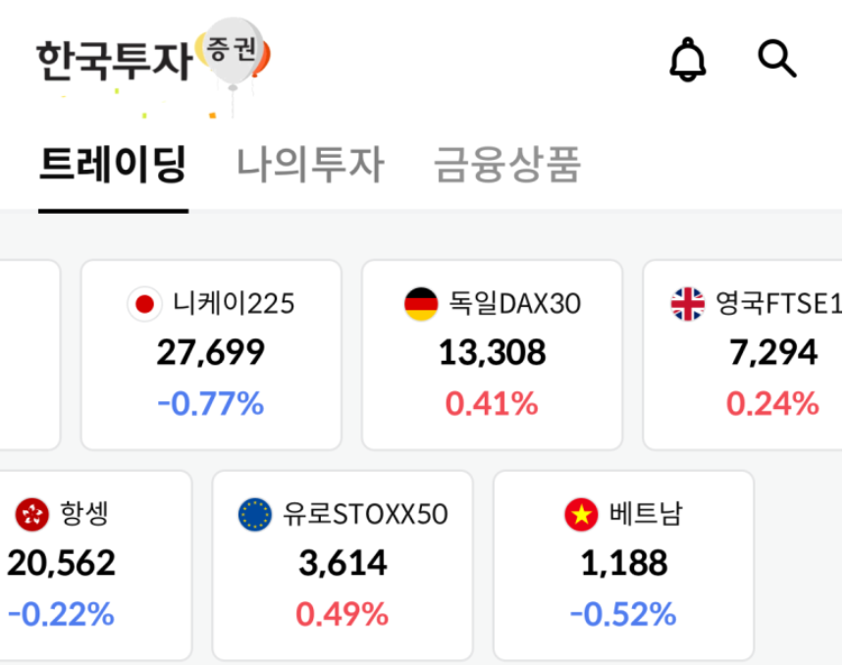
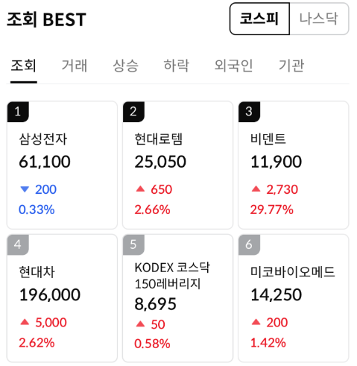
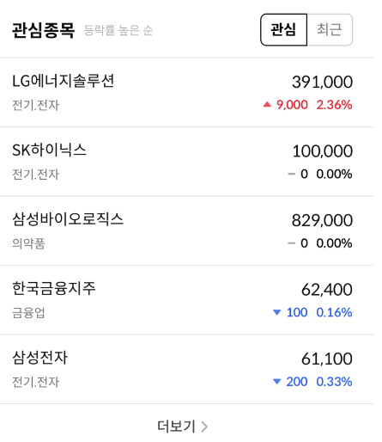
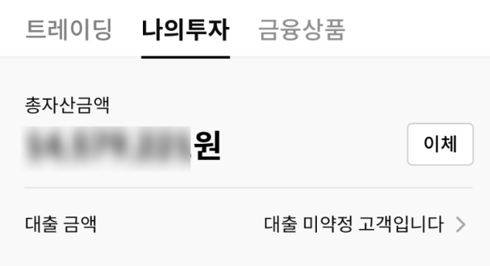
MTS 살펴보기
한눈에 들어오는 홈 화면 최근 한국투자증권은 리뉴얼된 새로운 앱이 나오면서 앱에 들어가자마자 한눈에 들어오는 세계증시들이 흥미롭습니다. 몇 년 전만 해도 전문적인 투자자에게만 필요했던 기능이었지만, 요즘은 매크로 환경을 공부하는 분들이 많아져 아주 트랜디한 개편이라고 생각됩니다.
홈 화면을 조금 내려보면 종목 BEST, 관심종목 등이 나옵니다.
조회, 거래, 상승, 하락, 외국인, 기관 등의 BEST 종목을 보여주는 기능입니다. 트레이딩을 하시거나 종목 발굴을 할 때 유용한 기능들입니다.
또 홈 화면에서 투자 현황을 확인할 수 있는 점도 새롭습니다.
기존 앱에서는 메뉴를 타고 또 인증을 하고 그랬어야 했는데, 그런 번거로운 과정 없이 홈 화면에서 현재 계좌를 바로 보여줍니다.

Slide 5
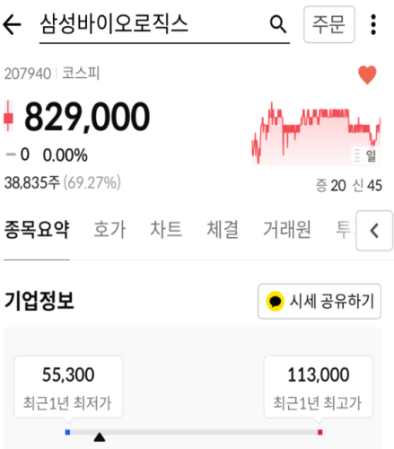
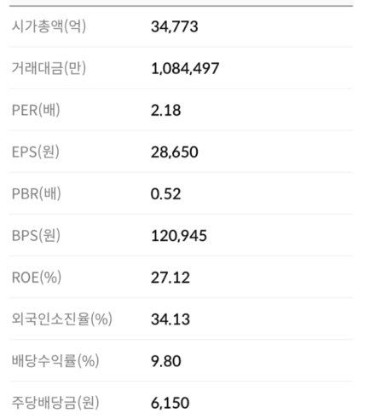
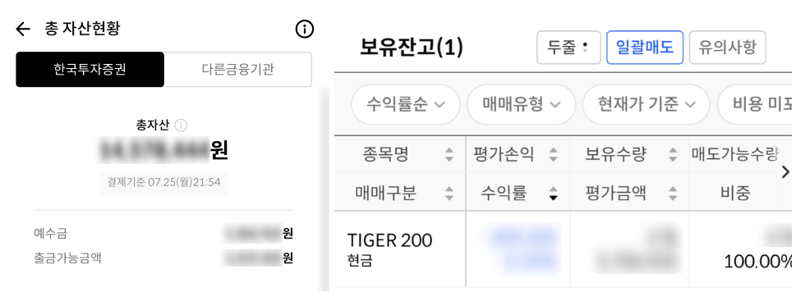
MTS 살펴보기
종목 분석하기 좋은 환경 HTS 만큼은 아니더라도 MTS에서도 간단한 종목분석이 가능하다는 것은 굉장히 중요한 포인트라고 생각됩니다. 종목 요약도 이용자가 주로 관심 있어 하는 포인트 위주로 잘 구현해줬으며 조금 더 자세한 정보를 확인하고 싶을 때는 재무정보를 확인하시면 됩니다.
포트폴리오로 표현되는 자산 현황 총 자산현황 화면에서 보유잔고를 원하는 대로 세팅할 수 있다는 점도 인상 깊었습니다. 수익률순, 매매유형, 현재가 기준, 비용 포함 유무 등 다양한 세팅을 통해 나에게 가장 잘 맞는 형태로 잔고를 확인할 수 있습니다.
한국투자증권은 뱅키스 이외에도 미니스탁 이라는 MTS를 운영하고 있습니다. 미니스탁은 소수점주식투자 어플로 천원단위로도 투자가 가능한 것이 큰 장점입니다. 예를 들면 구글의 주식 알파벳은 2천 6백불 정도로 비싸지만 미나스탁을 이용하면 천원으로 소수점 단위의 주식을 구매 가능한 것입니다. 소수점으로 적게 매매하더라도 당연히 배당 또한 지급됩니다. 적은 금액으로 비싸고 안전한 우량주를 매수 하고 배당금까지 받을 수 있다는 점이 큰 장점 입니다. 아쉬운 점은 바로바로 거래가 이루어지지 않고 정확히 얼마에 거래 될 건지에 대한 부분이 나오지 않는다는 점 입니다.

Slide 6
TOP 5. NH나무증권
HTS, MTS ★★★★
국내 수수료 ★★★★
해외 수수료 ★★★
환전 수수료 ★★★★★
이벤트혜택 ★★★★
거래가능 시장 ★★★★
이벤트 알아보기.
1. 중개형ISA 이벤트
기간 : 2022년 1월 1일(토) ~12월 31일 (토)
대상 : 중개형ISA 개설 고객
국내 주식 매매수수료 평생우대 주식 : 0.0043319% 펀드 : 0.0049010%
별도 이벤트 신청없이 개설 시 자동 적용
서민형 비과세 400만원 , 일반형 비과세 200만원

Slide 7
2. 신규개설 이벤트
기간 : 2021년 2월 1일 (월) ~ 2023년 1월 31일 (화)
대상 : 기간 내 나무 비대면 계좌개설을 완료한 당사 최초 신규 고객 적용매체 : 나무 온라인 매체(앱, HTS, 홈페이지) 적용상품 : 거래소, 코스닥, 코넥스 시장에 상장된 국내주식 (ETF, ELW, ETN 포함)
혜택1. 평생우대 수수료율 : 국내주식 - 0.0043319% , ETF/ETN/ELW - 0.004901%
우대 전 수수료율 : 0.01%(국내주식, 모바일 비대면 계좌 기준)
혜택2. 국내주식/해외주식/펀드/체크카드 계좌 하나로 OK
혜택3. 하루만 보관해도 매일 수익을 주는 CMA 발행어음형 세전 연 1.25%
누구나 무조건 이체수수료 무료
나무 증권은 카카오뱅크에 이미 등록된 개인정보를 활용 하여 주식 계좌개설 신청과정을 축소하여 카카오뱅크 계좌가 있는 사람들이 매우 빠르고 쉽게 이용이 가능합니다

Slide 8
3. 해외 주식 이벤트
해외주식 이벤트는 거래 수수료 0.09% 환전 수수료 100% 우대 혜택을 받을 수 있습니다. 환전수수료 100% 혜택은 해 외 주식 거래 전부터 수익을 내고 시작하는 것과 같으니 정말 좋은 혜택입니다. 거래 시간도 오후 5시 프리마켓을 시작으로 오전 7시 에프터마켓까지 거래 가능합니다. 또한 해외 투자 시 정말 유리한 부분은 10개의 시장에서 거래 가능하다는 것 입니다.
기간 : 2022년 4월 1일 (금) ~ 2022년 12월 31일 (토)
대상
1. 이벤트 기간 중 나무 비대면 계좌를 개설한 당사 최초 신규 고객
2. 기존 해외주식 시작은 나무로 이벤트 대상 고객
적용 매체 : 나무 온라인 매체 (앱, HTS, 홈페이지)
적용 상품 : 1. 해외주식 온라인 거래 수수료 0.09% 우대
* 우대적용 국가
- 최소수수료 : 미국, 중국, 홍콩, 일본
- 최소수수료 : 영국, 독일, 호주, 베트남, 인도네시아 (국가별 최소수수료는 유의사항 확인)
2. 환전 우대 100% 혜택
* USD 환전시 (NH투자증권 고시 환율 기준)
외화매수기준환율 + 스프레드0% / 외화매도기준환율 + 스프레드0%
* 대상국가 : 미국(USD), 중국(CNY), 홍콩(HKD), 일본(JPY)
3. 2024년 3월 31일까지 혜택 제공

Slide 9
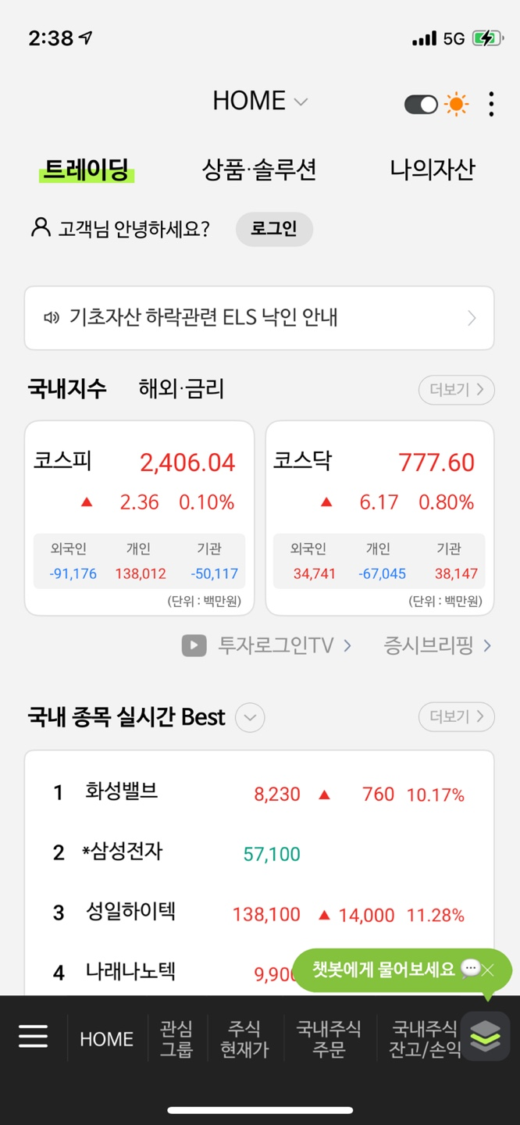
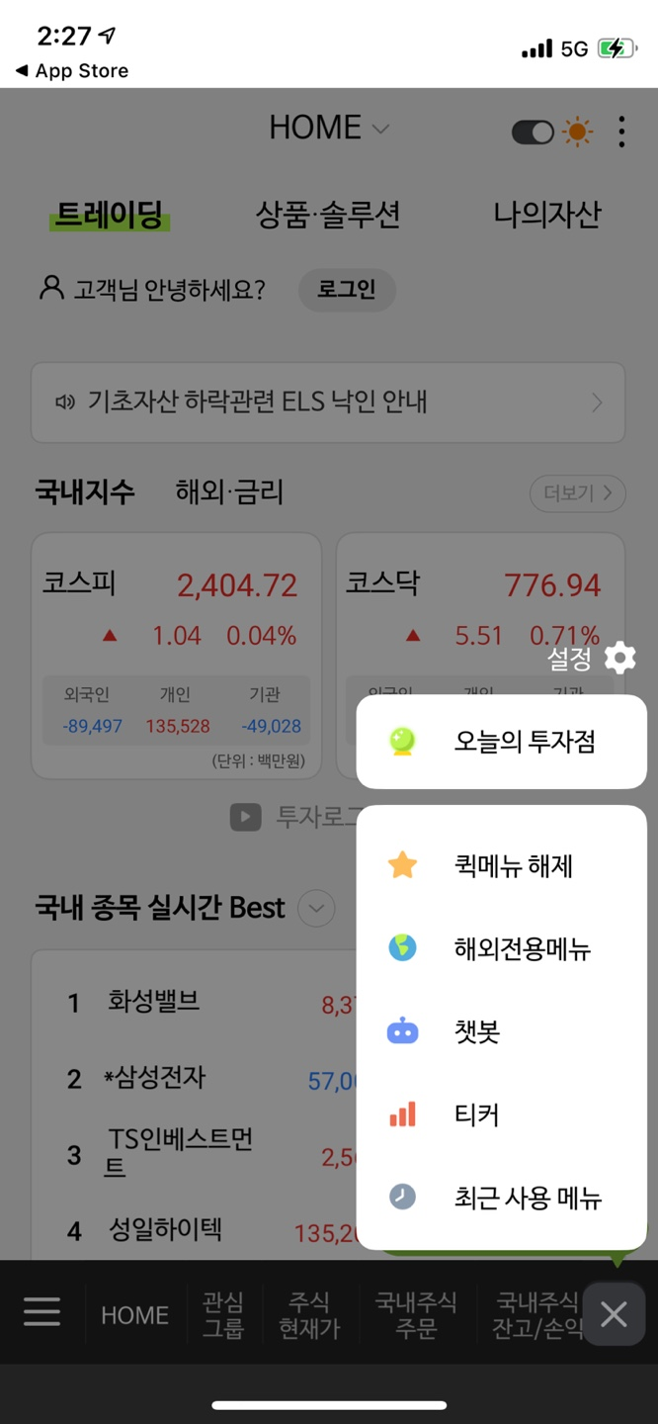
MTS 살펴보기
이번에 나무 MTS 설치하여 들어가보았는데 우선 깔끔한 디자인과 나이 드신 분들도 이용이 어렵지 않게 간편히 할 수 있게 만들어놓은 것이 좋았습니다.
홈 화면을 스크롤링(상하 이동)하면 국내지수, 국내 종목 실시간 베스트(Best), 주목받고 있는 토픽, 메뉴 바로가기, 관심종목, 이슈 피드 등이 나오는데 홈 화면은 기본 설정이고 이용자가 원하는대로 설정이 가능합니다.
화면 하단의 맨 왼쪽에는 메뉴바가 있고 홈 버튼, 관심그룹, 주식현재가 등이 차례로 나오는데 눈여겨볼 만한 것은 가장 오른쪽에 있는 초록색 사각모 아이콘이 있습니다. 이 아이콘을 누르면 내가 방금 보았던 화면과 더블어 여러 개 화면을 동시에 볼 수 있습니다. 여러 개의 화면 가운데 동시에 제공되기 때문에 시각적으로 더 빠르고 이용하게 편리합니다. 다른 MTS에서는 찾기 어려운 기능입니다.
또한 ‘오늘의 투자점’ 으로 그날의 나의 주식에 운세나 명언 등등 재미삼아 볼 수 있어 좋다고 생각했으며 궁금한 내용들을 챗봇으로 바로 물어볼 수 있어 간편하다고 생각했습니다.

Slide 10
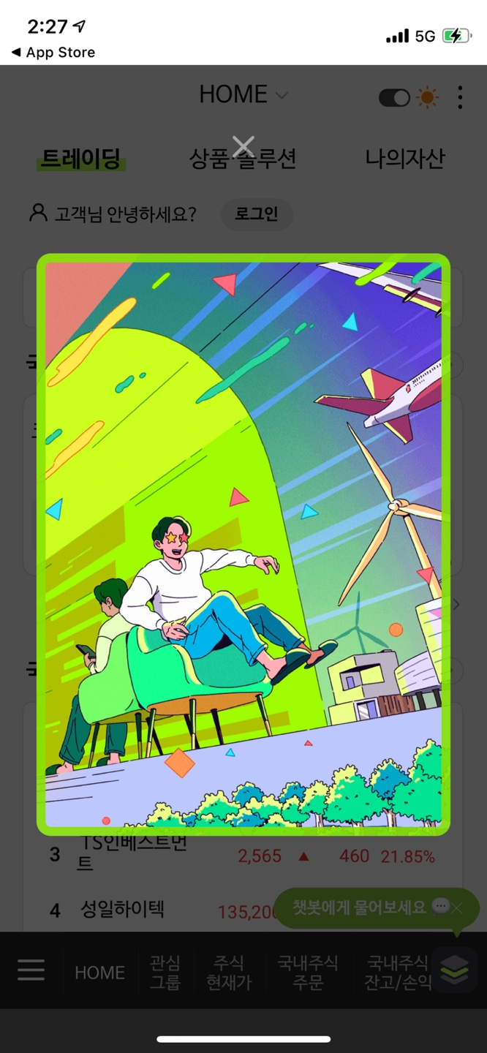
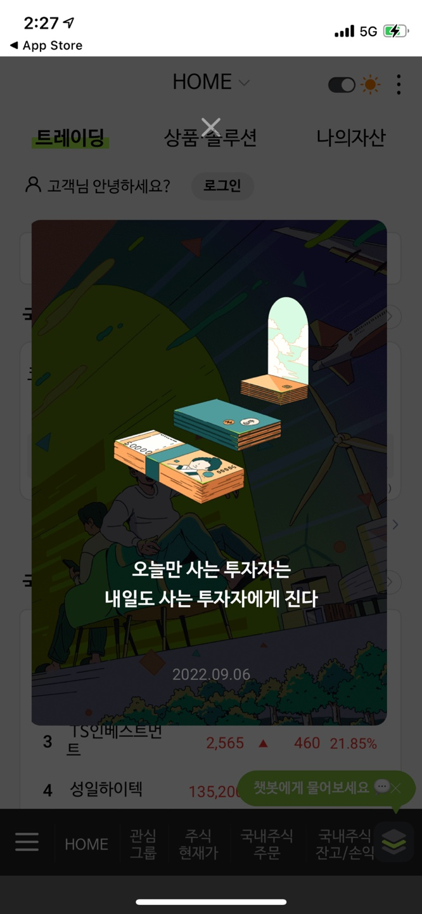
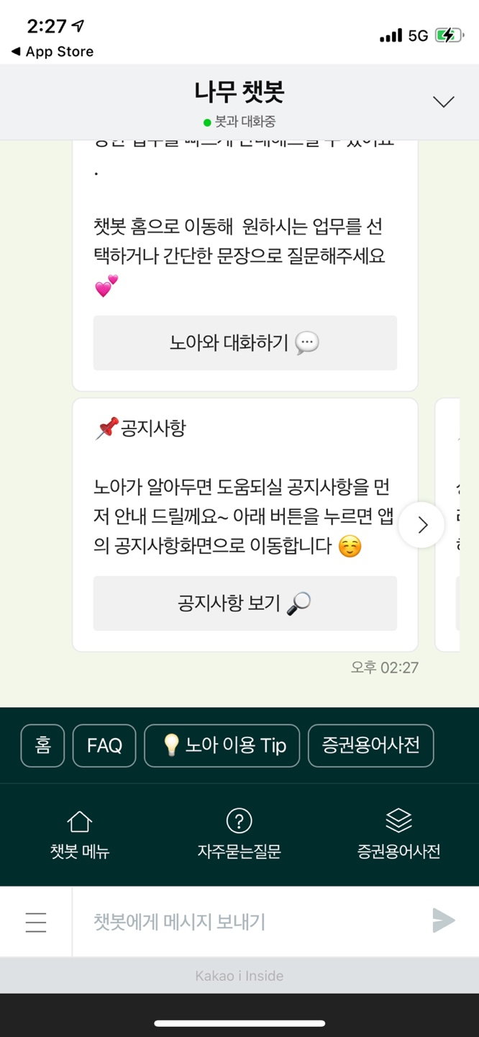
MTS 살펴보기
[오늘의 투자점]
[오늘의 투자점]
[챗봇]
[단점]
나무MTS를 써본 이용자들에 평에 따르면 깔끔하고 빠른 장점이 있으나 다른 증권사에 비해 MTS 기능이 별로 없고 리서치 기능이 많이 없어 참고 하셔야 될 것 같습니다
미성년자 비추천 비대면 계좌개설이 안되면 나무를 사용할 수 없고 대신 농협투자증권QV 앱을 사용하면 되는데 대면계좌라 불편하고 수수료가 비싸다고 합니다.

Slide 11
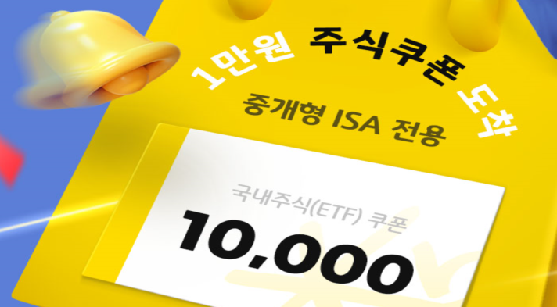
TOP 4. KB증권
HTS, MTS ★★★★
국내 수수료 ★★★★
해외 수수료 ★★★★★
환전 수수료 ★★★★★
이벤트혜택 ★★★★
거래가능 시장 ★★★
이벤트 알아보기.
1. 중개형ISA 이벤트
쿠폰 사용 기간 : 다운로드일부터 30일간
쿠폰 사용 조건 : 중개형 ISA 계좌에서, 국내 주식 및 ETF 1만원 이상 거래시
쿠폰 사용 매체 : MTS(M-able/M-mini) 에서만 사용 가능
지급 방법 : 대상자 조회 후 결과 페이지에서 다운로드
※ 주식 체결 시 쿠폰금액 지급을 위해 1만원 이상 잔여한도가 필요하므로 쿠폰다운로드 후 한도 관리 필요)

Slide 12
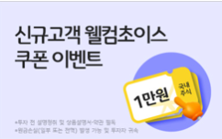
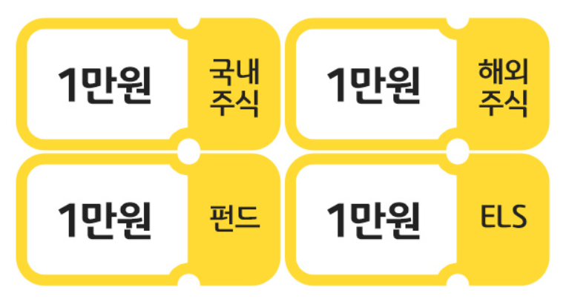
2. 신규개설 이벤트 (온라인 국내주식 위탁 수수료 평생혜택)
기간 : 2022년 7월 1일 (금) ~ 2022년 9월 30일 (금) * 상기 기간내 계좌계설 후 3개월 이내 이벤트 신청 시 수수료 혜택 적용
대상 : 비대면 계좌개설 고객(위탁최초신규 또는 장기미거래)
혜택 : 국내주식(코스피, 코스닥, 코넥스) 기준 0.0044792% 부과
2. 신규개설 이벤트 (웰컴 초이스 쿠폰 이벤트)
기간 : 2022년 3월 4일 (금) ~ 12월 31일 (토)
대상 : 주민번호 기준 KB증권 위탁최초 고객 ※ )현대증권, )KB투자증권 개설이력 포함
조건 : 이벤트 기간 내 KB증권 비대면 계좌개설 ※ 주식거래(위탁)계좌 개설 필수 ※ 당사 채널인 M-able, M-able mini, 모바일웹에서 계좌 개설 필수

Slide 13
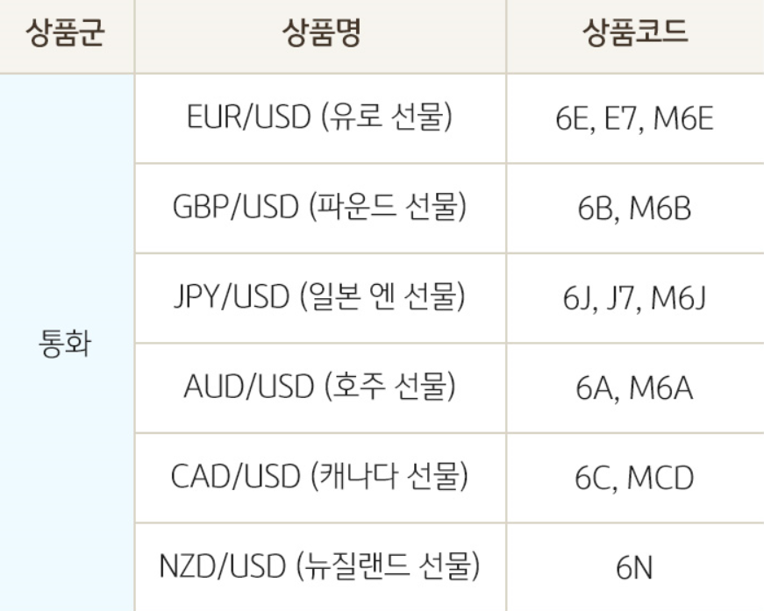
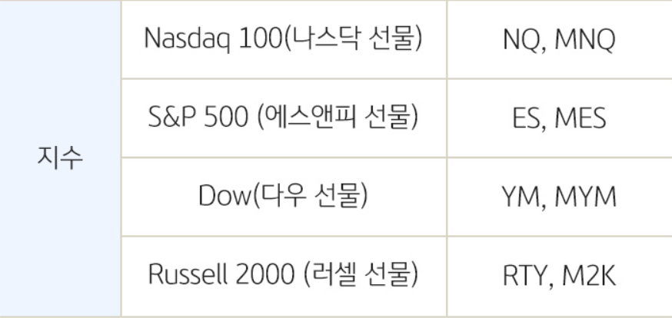
3. 해외 주식 이벤트
KB증권 해외선물 신규고객(실거래) 할인수수료 제공 이벤트
대상: 당사 해외선물 개인 신규/장기 미거래 고객 (법인/협의수수료 적용 중인 계좌 제외)
- (장기미거래 고객은 2022년 3월 5일 이후 거래 없는 고객으로 한정합니다.)
기간: 22.9.5 (월) ~10.28 (금)
신청: 유선신청 필수 (글로벌BK솔루션부, 02-6114-1550)
혜택: 아래 21일 종목 온라인 거래(HTS/MTS) 할인수수료 제공
- 할인 수수료 * 일반/미니상품 USD 2.50/ 계약당
* 마이크로상품 USD 0.85/ 계약당
※ 이벤트 기간 내 신청일로부터 3개월간 할인 수수료 적용
이 외에 해외선물 모의투자 대회 및 쿠폰 증정 등 해외 이벤트가 있으니 같이 참고하고 보면 좋을 거 같습니다

Slide 14
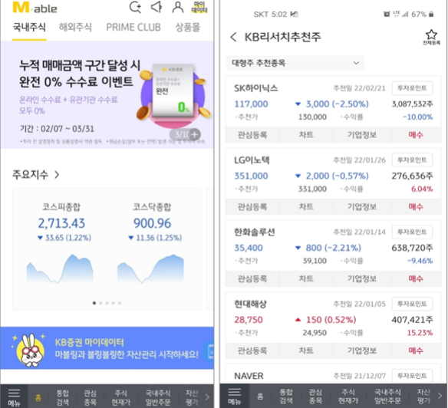
MTS 살펴보기
M-able 초기화면의 중앙에는 코스피와 코스닥 지수 추이를 보여주는 ‘주요지수’가 배치돼 있으며 이를 스크롤링(상하이동)하면 ‘투자자 매매동향’, ‘이 시각 헤드라인 뉴스’, ‘KB리서치 시황’, ‘종목 랭킹’, ‘KB리서치 추천주’를 차례로 볼 수 있습니다. 이 가운데 KB리서치 추천주를 들어가보면 다시 ‘대형주 추천종목’, ‘중소형주 추천종목’ ‘미국주식 추천종목’, ‘중국주식 추천종목’ ‘글로벌 ETF’ ‘한국상장ETF로 소분류 해놓았습니다. 추천주에는 SK하이닉스, LG이노텍, 한화솔루션, 현대해상 등이 소개돼 있는데, 주가가 오른것도 있고, 내린종목도 있습니다. 이 정보들은 무료서비스로 KB증권 MTS를 이용하시는 분들이라면 언제든 들어가서 보실 수 있고 만약 모두가 알고 있는 정보말고 나만 알고 싶은 정보를 원한다면 이 니즈(needs)를 충족시켜주는 서비스가 ‘프라임클럽’ 입니다. 프라임클럽은 증권방송, 오늘의 추천주(1일 1종목 추천), 시장 테마주 분석은 물론이고 전문가 도움이 필요할 경우 전담 PB 컨설팅도 받을 수 있는 유료 구독 서비스입니다. 월 구독료는 1만원으로 비교적 저렴합니다. KB증권은 프라임클럽과 더불어 M-able이 신경을 썼다 싶은 기능은 ‘프라임 상담톡’으로 글자 그대로 종목을 상담할 수 있는 기능인데, 국내 증권 업계 최초 투자정보 구독 서비스라고 합니다.

Slide 15
MTS 살펴보기
▶’주식 선물하기’, 휴대폰 번호만 알면 간편 선물
초기화면 왼쪽 하단에 메뉴바가 있는데 메뉴바를 누르면 국내주식, 해외주식, CFD, 선물옵션, 야간선물옵션, 실전투자대회, 주식선물하기 등이 차례로 나옵니다.
이 가운데 ‘주식 선물하기’는 M-able의 인기 메뉴이며 카카오톡의 선물하기 기능처럼 주식도 선물할 수 있게 됐습니다. 선물하는 방법도 간편한데 상대방의 이름과 휴대폰 번호만 알면 간편하게 주식을 선물할 수 있고 자신이 보유한 국내 상장 주식을 1일 300만원까지 선물 가능하고, 선물받는 사람도 알림 문자의 선물 코드만 입력하면 KB증권의 계좌가 없더라도 비대면 계좌 개설 후 선물을 받을 수 있습니다.
▶ ‘관심종목’ , 내가 원하는대로 편집과 크기조절을 동시에
M-able의 관심종목은 글자크기를 키우고 싶을 경우 버튼을 통해 글자크기를 125%, 150%까지 글자크기를 변경할 수 있도록 했습니다. 이 부분은 작은 글씨에 불편함을 느끼는 중장년층을 고려한 점이 좋다고 생각했고 관심종목 편집은 상단의 추가.편집 버튼을 통해 한줄, 두줄, 격차, 분할 방식 중 하나의 방식으로 정렬안함, 종목명순, 현재가순, 대비순, 등락률순, 거래량 순 중 하나로 볼 수 있다.
관심종목의 정보는 터치시 해당 종목관련 정보확인이 가능합니다. 또한, 관심종목 롱탭(길게터치)시 해당 종목을 빠르게 편집할 수 있고 국내, 해외지수 확인은 하단 티커를 통해 지수.뉴스.공시.잔고.미체결 등 정보확인 및 수정이 가능합니다. 관심의 종목의 추가, 편집이 수월해 사용이 편하고 관심종목은 한 파트에 30개까지 추가가 가능합니다.

Slide 16
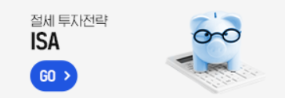
TOP 3. 삼성증권
HTS, MTS ★★★★
국내 수수료 ★★★★★
해외 수수료 ★★★★
환전 수수료 ★★★★★
이벤트혜택 ★★★★
거래가능 시장 ★★★★★
이벤트 알아보기.
1. 중개형ISA 이벤트 – 국내주식 온라인 위탁거래수수료 평생혜택
기간 : 2022년 1월 1일(토) ~12월 31일 (토)
대상 : 기간 중 개인종합자산관리계좌(ISA중개형) 개설 고객
국내 주식 매매수수료 평생우대 주식 : 0.0036396% ETF/ENT : 0.0042087%
거래 매체 : 온라인 (mPOP[모바일앱], HTS/DTS, 홈페이지
대상종목 : 국내주식 [ELW, 해외주식, K-OTC, 선물/옵션 제외]

Slide 17
2. 신규개설 이벤트
기간 : 2022년 1월 1일 (토) ~ 2022년 12월 31일 (토) * 상기 기간내 계좌계설 후 3개월 이내 이벤트 신청 시 수수료 혜택 적용
대상 : - 신규고객 : 주민번호 기준 2022년 1월 1일 이후 최초 개설 신규고객
- 휴면고객 : 2019년 1월 1일~2021년 12월 24일 기간 내 국내 주식 거래가 없으면서 2021년 12월 24일 삼성증권 보유 계좌 총 잔고 10만원 미만 고객
※2019년 1월 ~ 2021년 12월까지의 신규 고객은 제외
거래 매체 : 온라인 (mPOP[모바일앱]. HTS/DTS, 홈페이지, 오늘의 투자앱)
대상종목 : 국내주식(ELW, 해외주식, 선물/옵션 제외)
혜택 : 이벤트 기간 중 개설 된 최초 01종합(비대면)계좌(‘평생’ 혜택 표기 계좌)에서 온라인 국내주식 위탁거 위탁거래 수수료 평생혜택
혜택수수료율
-주식(거래소/코스닥/코넥스) : 0.0036396%
-ETF/ETN 0.0042087%, K-OTC 0.0909187%

Slide 18
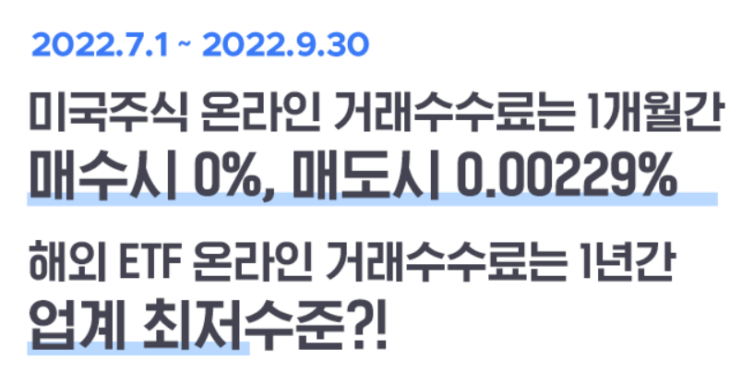
3. 해외 주식 이벤트
대상: ‘22.1.1일’부터 ‘22.6.30일’까지 삼성증권에서 해외주식 거래가 없는 고객
적용기간 : 신청일로부터 1년 제공 (이벤트 신청 계좌에서 혜택 적용 기간내 해외주식 거래 시 매년 자동연장)
거래 매체 : 온라인(모바일, HTS/DTS, 홈페이지)
혜택 : 이벤트 신청 시 선택한 비대면 계좌에서 대상국가 별 거래수수료 혜택 제공
① 미국주식 - 이벤트 신청일로부터 1개월간 온라인 채널 (매수수수료0%, 매도수수료 0.00229%~) - 이후 11개월간 온라인 채널 (미국주식 0.09% ~, 미국ETF 0.045%~) *매수 기준, 매도 시 0.00229% [SEC Fee] 추가 *미국주식 매수수수료 0% 혜택은 신청일로부터 1개월간만 적용되며, 연장 시에는 적용되지 않습니다.
② 중국주식(선/후당통), 홍콩, 일본, 유럽6개국 주식
[영국, 독일, 프랑스, 벨기에, 네덜란드, 포르투갈] - 이벤트 신청일로부터 1년간 온라인 채널 (해외채널 0.09% ~, 해외ETF/ETN 0.045%~)

Slide 19
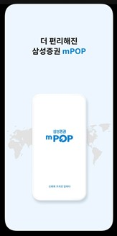
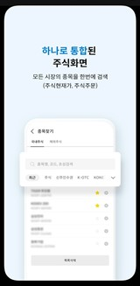
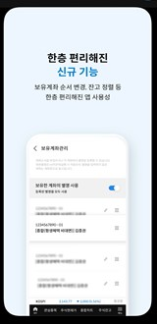
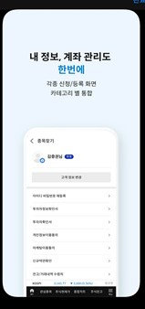
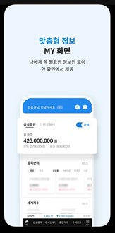
MTS 살펴보기
삼성증권MTS는 White 테마를 적용하여 오래 머물러도 피로감 없이 쾌적하게 볼 수 있으며 정보가 직관적으로 읽히도록 가동성 높은 글꼴과 스타일을 적용하였습니다. 또한 MY와 전체 메뉴는 언제나 사용할 수 있게 즐겨찾기 바 양 끝에 고정하면서 사용하기 쉽게 해놓은 점이 큰 장점이었습니다. 증권사를 고민할 때 삼성이니까 믿고 안전하게 이용할 수 있겠다 생각하여 삼성증권을 선택하신 분들도 꽤 되는데 화려하지 않은 디자인과 편의성에 초보자들이 거부감 들지 않고 쉽게 이용할 수 있도록 만들어 놓은게 좋았습니다.

Slide 20
MTS 살펴보기
수급 확인하기 좋은 MTS - 외국인이나 기관 수급, 프로그램 매매 확인하기 편하면서 VI 종목 확인도 쉽습니다. 시간도 빠르고 직관적입 니다.
속도, 디자인 - 속도도 빠른 편이고, 주문을 위한 화면도 누구나 직관적으로 이해하기 쉽게 만들어놓았습니다. 디자인이 깔끔 합니다
리포트 확인 좋음. - 나만의 AI 추천 서비스나 삼성퀀트, 고수들의 종목 등 리포트가 읽어볼 만 합니다. 특히, 고수들의 종목은 상위 1000명을 11시 30분, 4시에 집계하여 보여줍니다.
1. 삼성증권 CMA와 매매계좌 분리
- 호불호가 있을 수 있지만 cma와 증권계좌가 분리되어서 매매할 때 불편할 수 있습니다. 통합계좌를 사용하면 되지만 아닌 분들은 당황하실 수 있으니 참고 해주시면 되세요
2. 재로그인이 잦다. - 재로그인 하라는 말이 가끔 나올 수 있습니다.
[단점]

Slide 21
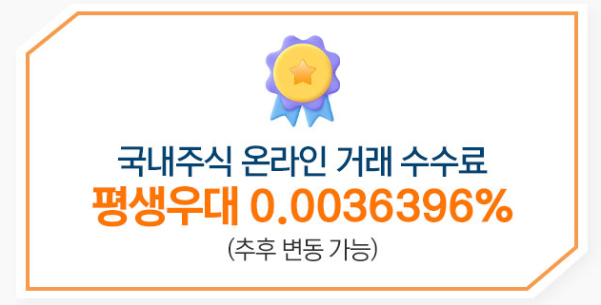
TOP 2. 미래에셋증권
HTS, MTS ★★★★
국내 수수료 ★★★★
해외 수수료 ★★★★★
환전 수수료 ★★★★★
이벤트혜택 ★★★★
거래가능 시장 ★★★
이벤트 알아보기.
1. 중개형ISA 이벤트 – 다이렉트 중개형ISA 평생우대 (국내주식 온라인거래 수수료)
기간 : 2022년 1월 1일(토) ~12월 31일 (토)
대상 : 2022년에 개설된 다이렉트 중개형ISA에 한해 적용
국내 주식 매매수수료 평생우대 주식 : 0.0036396%
※ 다이렉트 계좌란? 비대면 개설 시 관리점을 다이렉트로 지정한 계좌를 말합니다 (참고 : 다이렉트 계좌 온라인 거래 기본 수수료 0.014%)

Slide 22
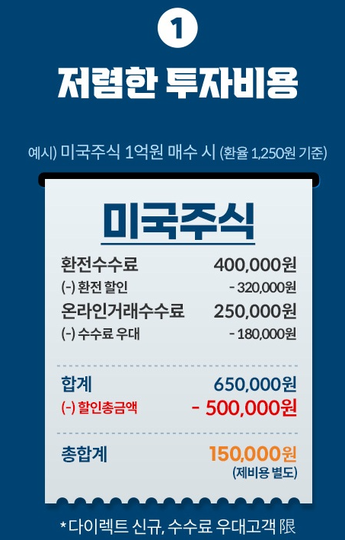
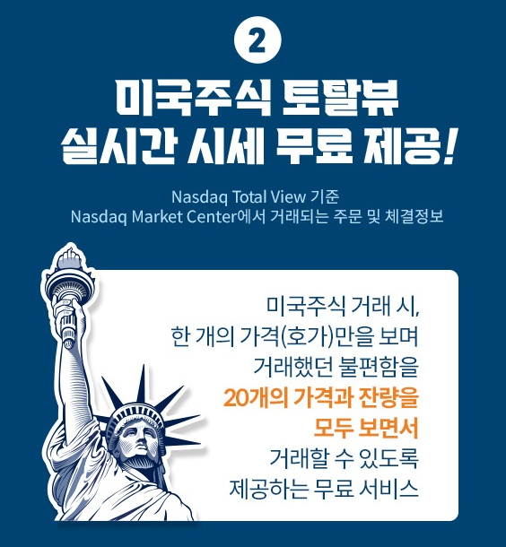
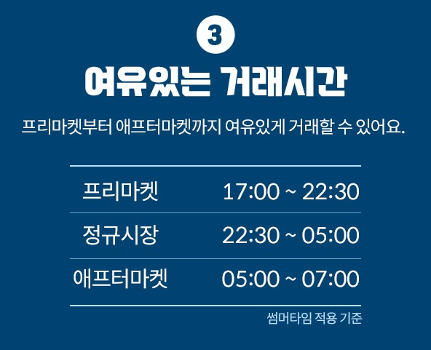
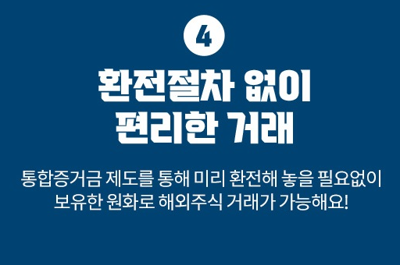
2. 신규개설 이벤트
기간 : 6월 1일 () ~ 11월 30일 ()
대상 : 당사 최초 신규 또는 주식 휴면고객
EVENT 1. 비대면 다이렉트 주식계좌 개설만 해도, 수수료 평생 우대
- 해외주식 온라인 거래수수료 : 0.07% (국가별 제비용 발생, 미국, 중국, 홍콩, 일본에 한함) - 환전우대 : 1USD 당 1원 (USD 환전에 한함, KRW -> USD, USD -> KRW
계좌 개설일로부터 1년간
해외주식 유거래 시, 1년 단위 평생 적용기간 연장가능 (단, 혜택 종료일 거래는 미포함)
- 국내주식 평생우대 : 온라인 거래수수료 평생우대 0.0036396%(추후변동가능)
EVENT2. 비대면 다이렉트 주식계좌 개설하면 글로벌 슈퍼딜 응모권이 100배 (이벤트 신청 필수)

Slide 23
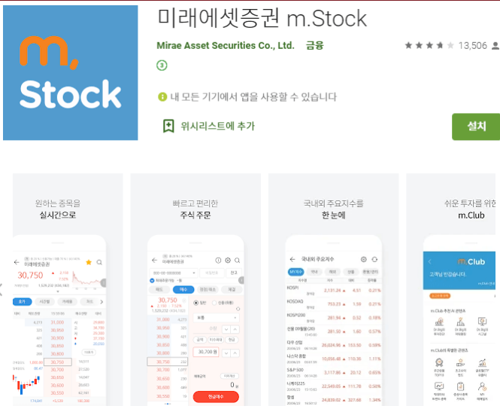
MTS 살펴보기
편리한 매수, 매도 기능 – 주식과 ELW, ETF, ETN, 선물, 옵션 등 매매 가능
다양한 주문 서비스 제공 – 호가주문, 일반주문, 예약주문, 자동주문 등 제공
시세 알리미 기능 – 종목별 시세 감지하여 메시지로 보내줌. 지수 변화를 메시지 알람 가능
다양한 차트 기능
미래에셋 MTS 앱을 들어가게 되면 우선 홈 화면이 나오면서 국내주식과 내가 검색해 본 종목시세를 한눈에 볼 수 있습니다. 밑으로 내려보면 현재 실시간 종목 순위가 나오면서 카테고리 별로 한눈의 보기 쉽게 그 날의 오른 종목을 볼 수 있습니다. 미래에셋에 MTS는 이번에 새로 리뉴얼 하면서 더욱 더 보기 쉽고 깔끔하게 정렬해놓은 것이 좋았고 빠르고 가벼워서 좋았습니다. 또한 다양한 주문 화면으로 원하는 화면으로 선택하여 주문할 수 있는 점도 장점이라고 볼 수 있습니다. 미래에셋은 MTS 뿐만 아니라 HTS까지 다양한 메뉴와 한눈에 볼 수 있게 되어 있기 때문에 많이들 찾지 않나 싶습니다.

Slide 24
MTS 살펴보기
[단점]
사실 미래에셋을 이용하면서 저는 크게 불편함을 느낀점은 없지만 많이 알려진 단점들에 대해 안내 드리도록 하겠습니다.
CMA와 계좌가 분리 : 예수금이 조금 남았을 경우 계좌이체하기가 불편합니다.
직관적이지 않은 인터페이스 - 나쁘지는 않지만 개인적으로 알아보기 힘든 인터페이스를 가지고 있습니다. 특히, 매매내역이나 순수익금 등 알아보기가 다른 주식앱에 비해서는 불편합니다. 외인과 기관 수급 그래프 연 동도 잘 안됩니다.

Slide 25
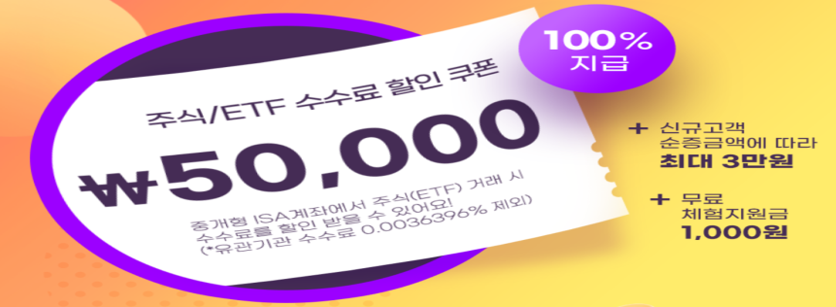
TOP 1. 키움증권
HTS, MTS ★★★★
국내 수수료 ★★★★
해외 수수료 ★★★★★
환전 수수료 ★★★★★
이벤트혜택 ★★★★
거래가능 시장 ★★★
이벤트 알아보기.
1. 중개형ISA 이벤트 – 이벤트 신청만 해도 수수료 할인 쿠폰 5만원
기간 : 2022년 9월 1일 (목) ~ 10월 31일 (월)
대상 : 고객번호 기준 1회 참여 가능
※ 중개형 ISA 계좌에서만 사용 가능 (유관기관 수수료 0.0036396% 제외)
EVENT 1. 100만원 이상 입금(이전)만 해도 순증 금액에 따라 최대 3만원
EVENT 2. 중개형 ISA 계좌개설만 해도 무료 체험 지원금 1천원

Slide 26
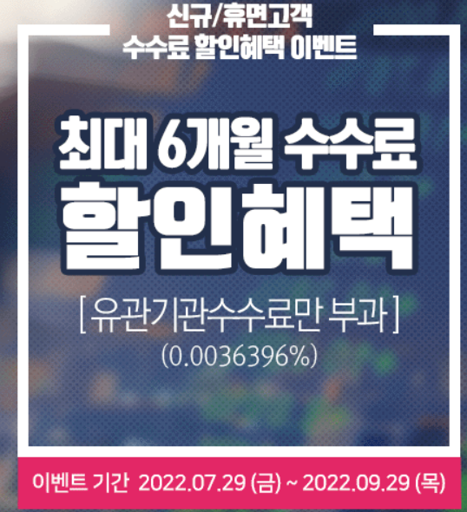
2. 신규개설 이벤트
1. 최대 6개월 수수료 할인혜택
기간 : 7월 29일 (금) ~ 9월 28일 (수)
대상 : 키움증권에서의 신규고객 및 휴면고객 (이벤트 신청필수, ISA계좌는 적용 대상에서 제외)
신규고객 : 이벤트 기간 내 최초 주식계좌 개설 고객
휴면고객
- 이벤트 시작일 기준 6개월간 거래 무고객 및 주식평가금액 “0”원인 고객 (주식평가금액 판단 일자 기준 : 결제 기준(체결일로부터 2영업일 후)) - 2022.02.01 이전 계좌개설 고객 - 휴면 기준 기간 : 2022.01.29~2022.07.28 (6개월)
[ 유관기간수수료만 부과 (0.0036396%) ]
2. 신규 또는 휴면 고객이라면 국내선물옵션 수수료 최대 90% 할인 KOSPI200선물 수수료 기준 (0.003% -> 0.00025104%)
기간 : 2022.09.05 (월) ~ 2022.12.02 (금)

Slide 27
3. 해외 주식 이벤트
**22.07.01 ~ 22.09.30 40달러 지급 , 미국주식이 처음이라면 누구나 ($40 즉시지급) : 이벤트 기간 전 미국주식 무거래 고객 *이벤트 신청 필수
**22.01.01 ~ 22.12.31 누구나 해외주식 거래수수료 0.07% : 해외주식 비대면계좌 보유 고객 *계좌별 신청 필수 **22.01.01 ~ 22.12.31 최대 95% 환전우대 혜택 해외주식 비대면계좌 보유 고객 *계좌별 신청 필수
**22.07.01 ~ 22.09.30 키움으로 옮기면 최대 30만원 현금 혜택 이벤트 기간 내 해외주식 타사대체 순입고 고객 *이벤트 신청 필수 **나스닥 토탈뷰 20호가 무료실시간 미국시세 미국 상장주식 전체(뉴욕/나스닥/아멕스 등 ETF 포함) *키움증권 전 고객 자동 적용 **업계최초 모닝스타 국문번역 리서치 무료제공 미국 시카고 본사 리서치 전문회사 퀀트리포트 1만개 +애널리포트 300개 *서비스 신청 고객 대상

Slide 28
MTS 살펴보기
개인 투자자들이 많이 사용하는 증권사라서 그런지 HTS,MTS 활용 방법에 대한 글이나 유투브 등 영상도 많이 나와 있어 처음 투자하는 분들이 배우면서 활용하기 좋은 증권사입니다.
1. 매매일지 개인투자를 하면서 본인만의 매매일지를 작성하며 단타, 스윙, 중장기 투자에 대한 자신의 매매를 분석하는 것은 매우 중요합니다. 키움증권MTS는 앱 자체에 자동일지 기능이 있어 자신의 매매일지 (매수 매도 가격과 매매이유, 수익률 등)를 형식없이 기록할 수 있어 이 부분이 키움증권MTS에 큰 장점이라고 생각합니다.
2. 자동매매 직장인에게 추천하는 기능 중 하나 입니다. 키움증권MTS는 자동매매 기능이 있어 일정한 가격에 도달하면 익절, 손절 등 도와주게 하는 기능이 있습니다. 다른 증권사도 자동매매 기능을 지원하지만 키움증권 기능이 더 좋은편입니다.
3. 키움증권 HTS와 연동 다른 증권사도 당연히 HTS, MTS 연동은 가능하지만 키움증권은 개인 점유율이 매우 높기 때문에 키움 HTS를 사용하신다면 굳이 다른 증권사의 MTS를 이용할 필요가 없습니다. 4. 기능이 많음
여러 기능 중 특히 차트 기능이 가장 많습니다. 신호검색과 차트 저장, 불러오기, 종목별 돌려보기 기능을 지원하고 있으며 메뉴를 편집하는 기능과 보안 기능, 모의 투자 서비스 등 다양한 기능을 갖췄고 스마트 알림 서비스도 지원해 개인 투자자가 활용하기 편리한 대표적인 MTS로 꼽힙니다.

Slide 29
MTS 살펴보기
[단점]
계좌개설 앱 별도 설치
다른 증권사 앱들은 대부분 비대면 계좌개설을 겸용하지만 키움증권은 따로 해야 하는 번거로움이 있습니다. 또한 로딩속도가 오래걸린다는 단점이 있습니다
종종 발생하는 트래픽 과열
이용자가 워낙 많다 보니 가끔 트래픽 과열로 인한 시스템 문제가 발생할 수 있습니다. 물론 평상시에는 사용하는데 전혀 문제는 없으나 어느 이슈로 갑자기 주식 열풍이 한순간에 발생할 때, 특정 종목이 많은 투자자들에게 한순간에 주목을 받을 때 문제가 발생하기 때문에 이는 당장 매매해야 하는 투자자들에게 큰 문제를 야기할 수 있습니다.
해외주식 어플 별도 설치
해외 주식 거래를 위해서는 별도 ‘영웅문S글로벌’ 이라는 어플을 설치해야 한다는 점이 있습니다.

